Slide 1
Thread2.c thread3.c
2019305061 임주형
Notes:
연습문제 7번 8번 발표를 시작하겠습니다

Slide 2
Thread2.c
POSIX 스레드(pthread) 라이브러리를 활용해 스레드를 생성
생성한 스레드와 메인 스레드가 동시에 전역변수 값을 증가시키며 출력
Notes:
7번 문제는 1부터 10까지의 합을 종료코드로 리턴하는 sum.c 프로그램을 자식 프로세스에서 실행시키고 부모 프로세스에서 값을 받아 출력하는 프로그램입니다.

Slide 3
thread2.c
Main
Thread
Thread 2
i++
i++
O
i
X
i
Myglobal += 1
Myglobal = j
i < 20
i < 20
Join()
Myglobal
Notes:
프랙3_7 프로그램의 플로우 차트입니다. 프로그램이 실행되면 fork() 함수를 실행하여 자식 프로세스를 생성하고 부모 프로세스와 동시에 작동합니다. 부모 프로세스의 PID는 0보다 크기 때문에 wait() 함수를 실행하여 자식 프로세스가 종료될 때 까지 기다립니다. 자식 프로세스의 PID는 0이므로 sum.c 프로그램을 실행하여 1부터 10까지의 합을 종료코드로 받은 후 종료됩니다. 부모 프로세스는 55의 종료코드를 받아 화면에 출력합니다.

Slide 4
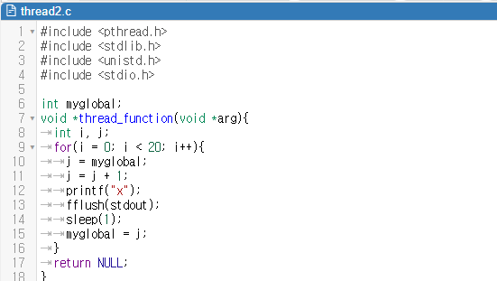
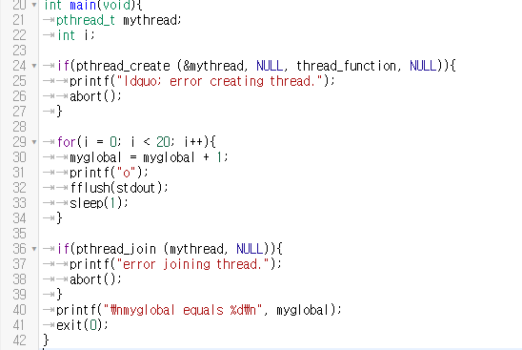
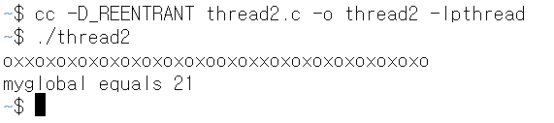
Thread2.c 코드 및 결과
Notes:
화면에 코드는 prac3_7.c 의 코드와 sum.c 의 코드입니다. 프로세스 아이디를 나타내는 pid 변수와 자식 프로세스의 종료코드를 받기 위한 status 변수를 선언 후 fork() 함수로 자식 프로세스를 생성합니다. 자식 프로세스는 execlp() 함수를 통해 미리 작성된 sum.c 프로그램을 실행하여 리턴 값을 부모 프로세스에게 전달하며 종료됩니다. 부모 프로세스는 종료코드를 받아 화면에 출력하며 종료됩니다.

Slide 5
Thread3.c
POSIX 스레드(pthread) 라이브러리를 활용해 스레드를 생성
생성한 스레드와 메인 스레드가 동시에 전역변수 값을 증가시키며 출력
Run_now 전역변수의 값에 따라 각 스레드의 출력 조정
Notes:
7번 문제는 1부터 10까지의 합을 종료코드로 리턴하는 sum.c 프로그램을 자식 프로세스에서 실행시키고 부모 프로세스에서 값을 받아 출력하는 프로그램입니다.

Slide 6
thread3.c
Main
Thread
Thread 2
i++
i++
O
i
X
i
== 2
== 1
Run_now
Run_now
i < 20
i < 20
Myglobal += 1
Myglobal = j
Join()
Myglobal
Notes:
프랙3_7 프로그램의 플로우 차트입니다. 프로그램이 실행되면 fork() 함수를 실행하여 자식 프로세스를 생성하고 부모 프로세스와 동시에 작동합니다. 부모 프로세스의 PID는 0보다 크기 때문에 wait() 함수를 실행하여 자식 프로세스가 종료될 때 까지 기다립니다. 자식 프로세스의 PID는 0이므로 sum.c 프로그램을 실행하여 1부터 10까지의 합을 종료코드로 받은 후 종료됩니다. 부모 프로세스는 55의 종료코드를 받아 화면에 출력합니다.

Slide 7
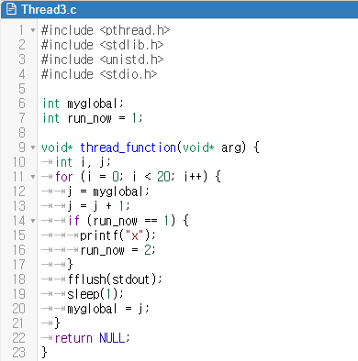
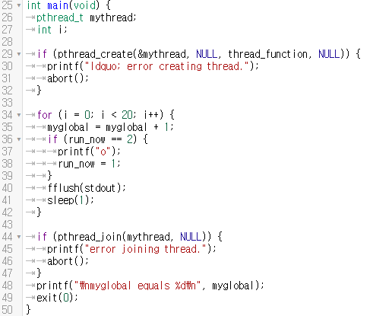
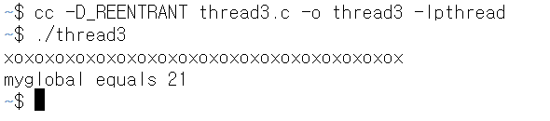
Thread3.c 코드 및 결과
Notes:
화면에 코드는 prac3_7.c 의 코드와 sum.c 의 코드입니다. 프로세스 아이디를 나타내는 pid 변수와 자식 프로세스의 종료코드를 받기 위한 status 변수를 선언 후 fork() 함수로 자식 프로세스를 생성합니다. 자식 프로세스는 execlp() 함수를 통해 미리 작성된 sum.c 프로그램을 실행하여 리턴 값을 부모 프로세스에게 전달하며 종료됩니다. 부모 프로세스는 종료코드를 받아 화면에 출력하며 종료됩니다.

